Slide 1
DP题目选讲
By fwm94

Slide 2
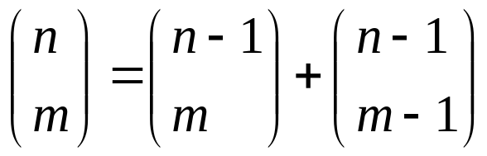
Warmups
如何计算组合数？

Slide 3
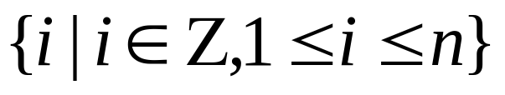
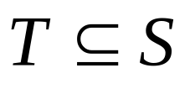
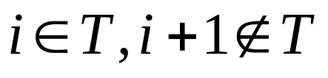
Warmups
给出集合S：
有多少个不同的集合T满足：
1
2 对于任意的
f[i]=f[i-1]+f[i-2]~

Slide 4
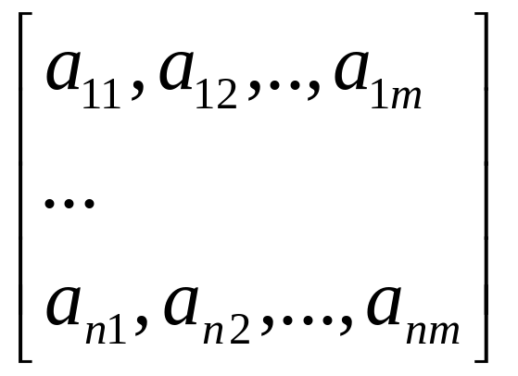
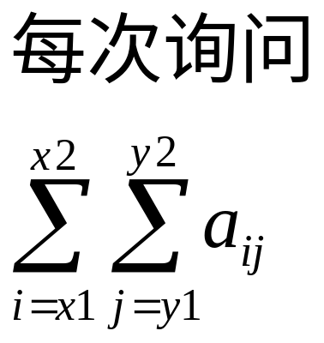
Warmups

Slide 5
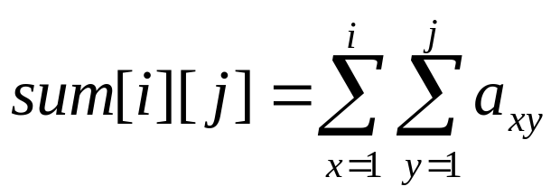
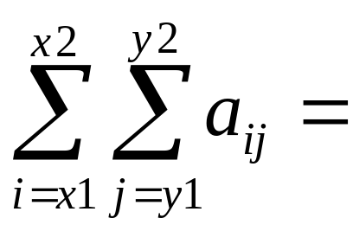
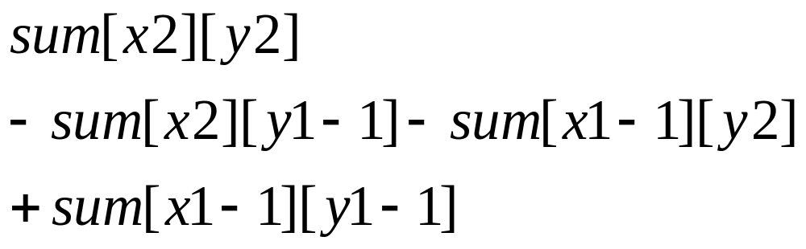
Warmups

Slide 6
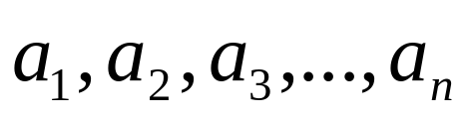

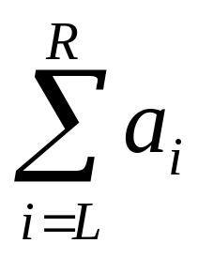
Warmups
最大子段和问题。
给出一个序列
选出一对L，R
最大化：

Slide 7
Warmups
dp[i]右端点为i的子段的最大值
dp[i]=max(a[i],dp[i-1]+a[i])
Try HDU 1003 !

Slide 8
Basics
Codeforces Round #260 (Div. 1)
Problem A. Boredom (Div. 2 C)
给出一个序列a1,a2,...,an
每次操作从序列中取出一个数字ak
把序列中所有值为ak+1,ak-1的数字删除。
如选出一个ak=3,就把序列中所有的2和4删掉
一次操作可以得ak分，问最大得分。

Slide 9
Basics
用一个数组cnt。
cnt[i]表示值为i的数字有几个。
dp[i]表示只操作值为1-i的那些数字可以得到的最大分数
dp[i]=max(dp[i-1],dp[i-2]+i*cnt[i])

Slide 10
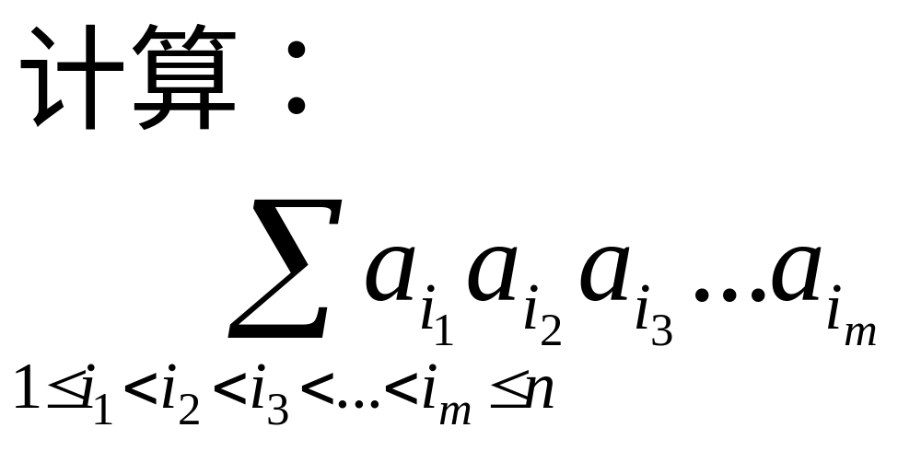
Basics

Slide 11
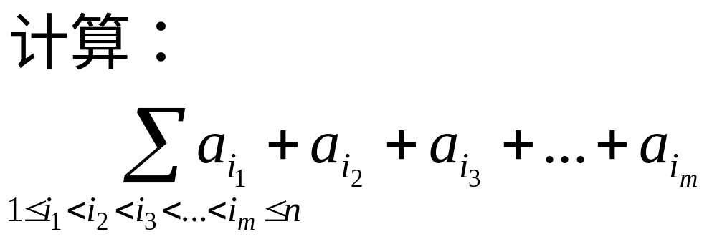
Basics
看一个简单版本

Slide 12
Basics
其实这题dp方程很简单。
dp[n][m]直接表示答案
dp[n][m]=dp[n-1][m]+a[n]*dp[n-1][m-1]

Slide 13
Basics
一条直线直线上有n个点，你可以钉住一些点。钉住第i个点有代价C[i]。没有钉住的点向左边移动，遇到一个钉住的点就停止运动。最后总代价就是钉住代价加上所有点和先前距离差之和。让总代价最小。
http://codeforces.com/problemset/problem/38/E

Slide 14
Basics
回到最大子段和问题。
sum[i]=a[1]+a[2]+...+a[i]
sum[i]=sum[i-1]+a[i]
子段和就是sum[R]-sum[L-1]
枚举i作为R，最小化sum[L-1]
在0，1，2......i-1中找到最小的sum
线段树！
Let's solve it by DP!

Slide 15
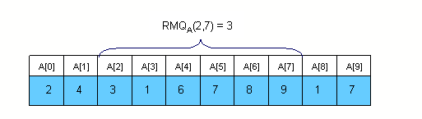
Basics
Sparse Table (ST) algorithm
询问区间最小值

Slide 16
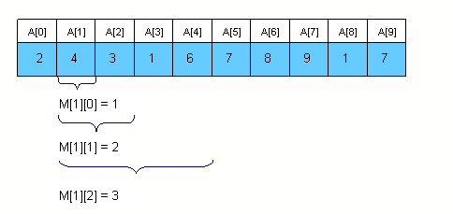
Basics
dp[i][j]从i开始，往后延伸一段长为2^j的区间，这段区间的最小值是多少。
注意图中的值是下标

Slide 17

Basics
显然dp[i][0]=a[i]
dp[i][j]=min(dp[i][j-1],dp[i+(1<<(j-1))][j-1]
注意dp的顺序，先枚举j再枚举i！
考虑查询i,j间的最小值
k = [log2(j - i + 1)]

Slide 18
Basics
每次都要计算k = [log2(j - i + 1)]效率低下
可以预处理！
不光可以计算区间最小值,还可以计算区间最大值~
区间最大公约数
类似思想可以用于树上的倍增算法。

Slide 19
Basics
void process2(int M[MAXN][LOGMAXN], int A[MAXN], int N)
{
int i, j;
//initialize M for the intervals with length 1
for (i = 0; i < N; i++)
M[i][0] = i;
//compute values from smaller to bigger intervals
for (j = 1; 1 << j <= N; j++)
for (i = 0; i + (1 << j) - 1 < N; i++)
if (A[M[i][j - 1]] < A[M[i + (1 << (j - 1))][j - 1]])
M[i][j] = M[i][j - 1];
else
M[i][j] = M[i + (1 << (j - 1))][j - 1];
}

Slide 20
advance
HDU 5208
Alice和JSL正在玩一个游戏（Bob呢？）。
Alice从[l1,r1]中选出一个数字x，JSL看到这个数字之后从[l2,r2]中取出一个数字y（y可能和x相同）。最后他们计算出数字z=x⊕y（⊕为异或运算）。Alice希望z尽可能大，而JSL希望z尽可能小。Alice和JSL都很聪明，那么z最后会是多少？

Slide 21
advance
这题可以用数位DP解决。我们从二进制高位向低位考虑，决策的时候优先考虑高位，同时维护双方选择数字的上下界。如果上下界在某位是同一个数，那么这个人就一定要选这个数字，我们可以算出相应的代价。如果一个人有选择的余地，而另一个人没有，他一定会选对自己有利的选项，因为更低位贡献的总和都不会超过当前位。如果两个人都有选择的余地，那么Alice在这位选x，JSL一定也选x让Alice获取不到这位的价值。选择之后后面数字可选的上下界就发生改变了。当时我们发现下界只有两种可能，全0或L的后若干位，上界只有两种可能全1或R的后若干位。于是定义dp[i][l1][r1][l2][r2]，i为考虑后i位，4个l，r都是0−1变量表示两个人上界的情况，整个dp值就是最后的价值。按照上面的方法去转移就可以了。

Slide 22
Thank You！

